Slide 1
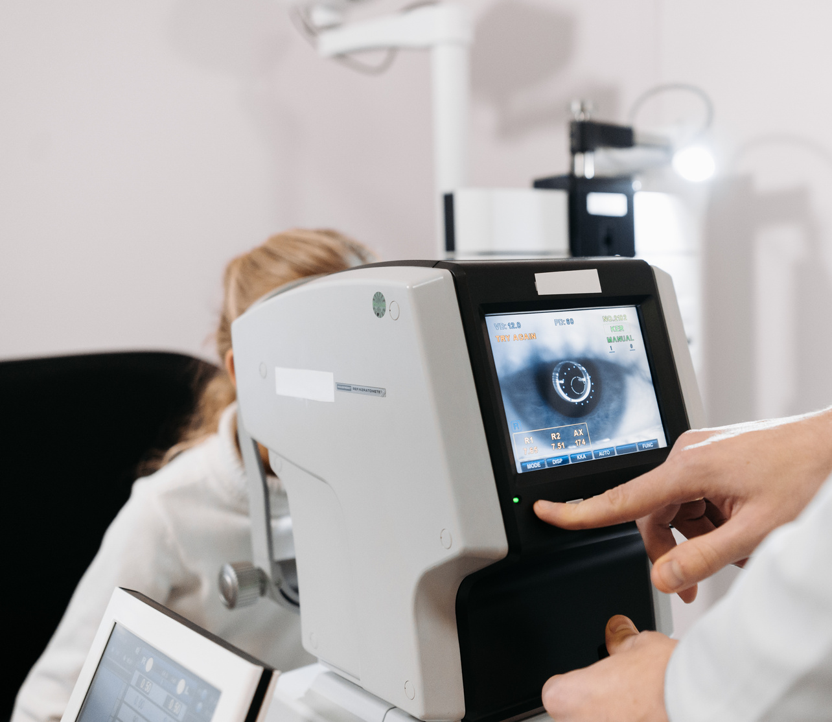




SISTEMAS DIGITALES II
ESTUDIANTES:
CHANALATA ZAMBRANO CHARLOTTE ZULAY
LEONES CONTRERAS DANIEL AARON
ESPINOSA CAICEDO BRYAN STEVEN
PROFESOR: ING. VICTOR MANUEL ASANZA ARMIJOS

Slide 2



Aglomeración en hospitales
Problema
Tiempo de espera parea atención.
Desorden en los datos de los pacientes

Slide 3

Objetivos
Ingresar el registro de los datos personales y los síntomas de los pacientes con enfermedades respiratorias.
Ordenar los pacientes desde los más vulnerables hasta los menos propensos agravar su situación de salud.
Presentar la lista de pacientes con enfermedades respiratorias ordenada y con sus respectivos datos personales.

Slide 4

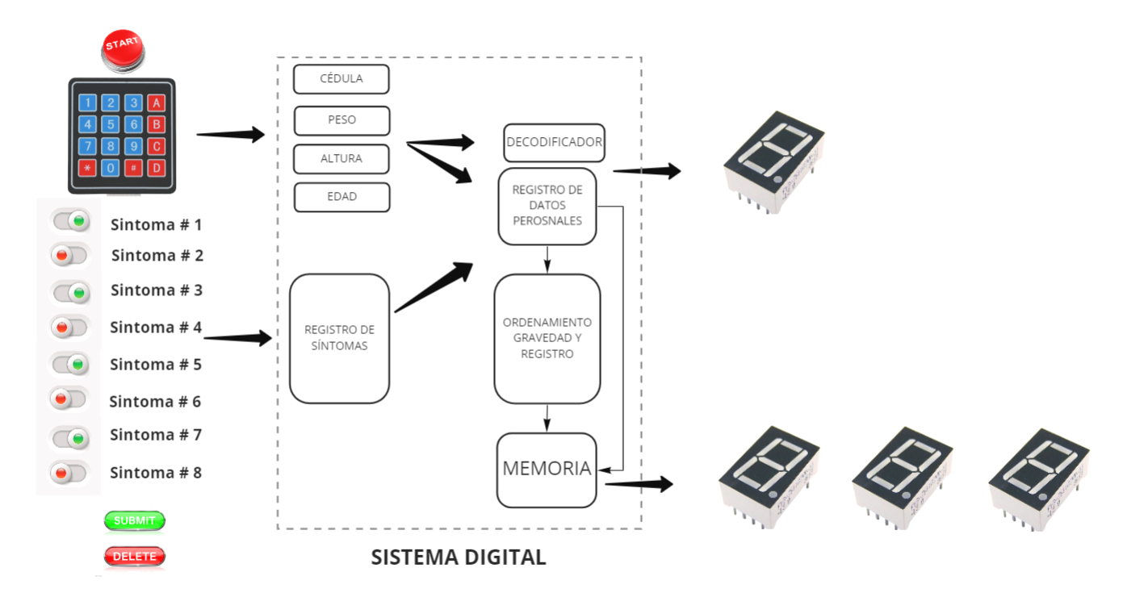
Solución
Diseño un Sistema Digital que permita el ingreso y ordenamiento de cada uno de los pacientes que sufren de COVID-19 teniendo en cuenta la vulnerabilidad.

Slide 5




Mejor servicio de atención médica
Economizar tiempo
Prioridad a pacientes delicados
Beneficios

Slide 6
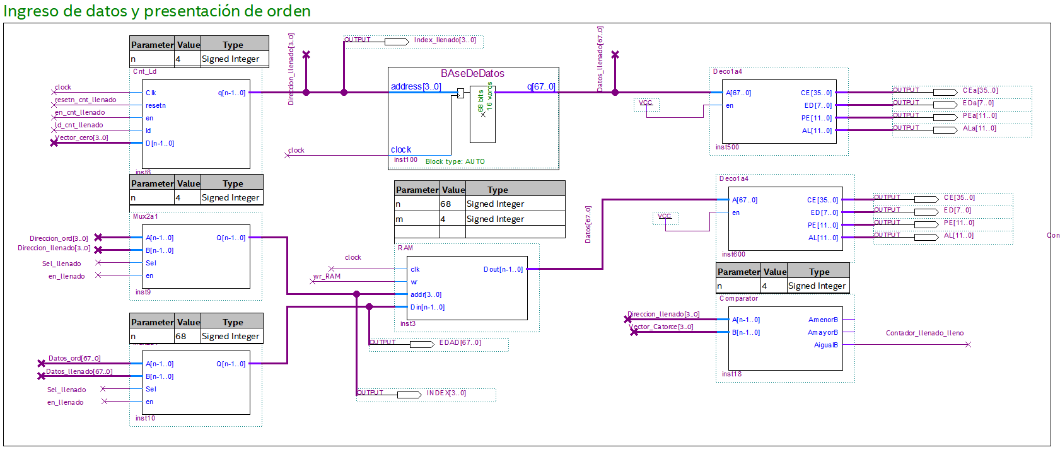
Ingreso de datos y presentración

Slide 7
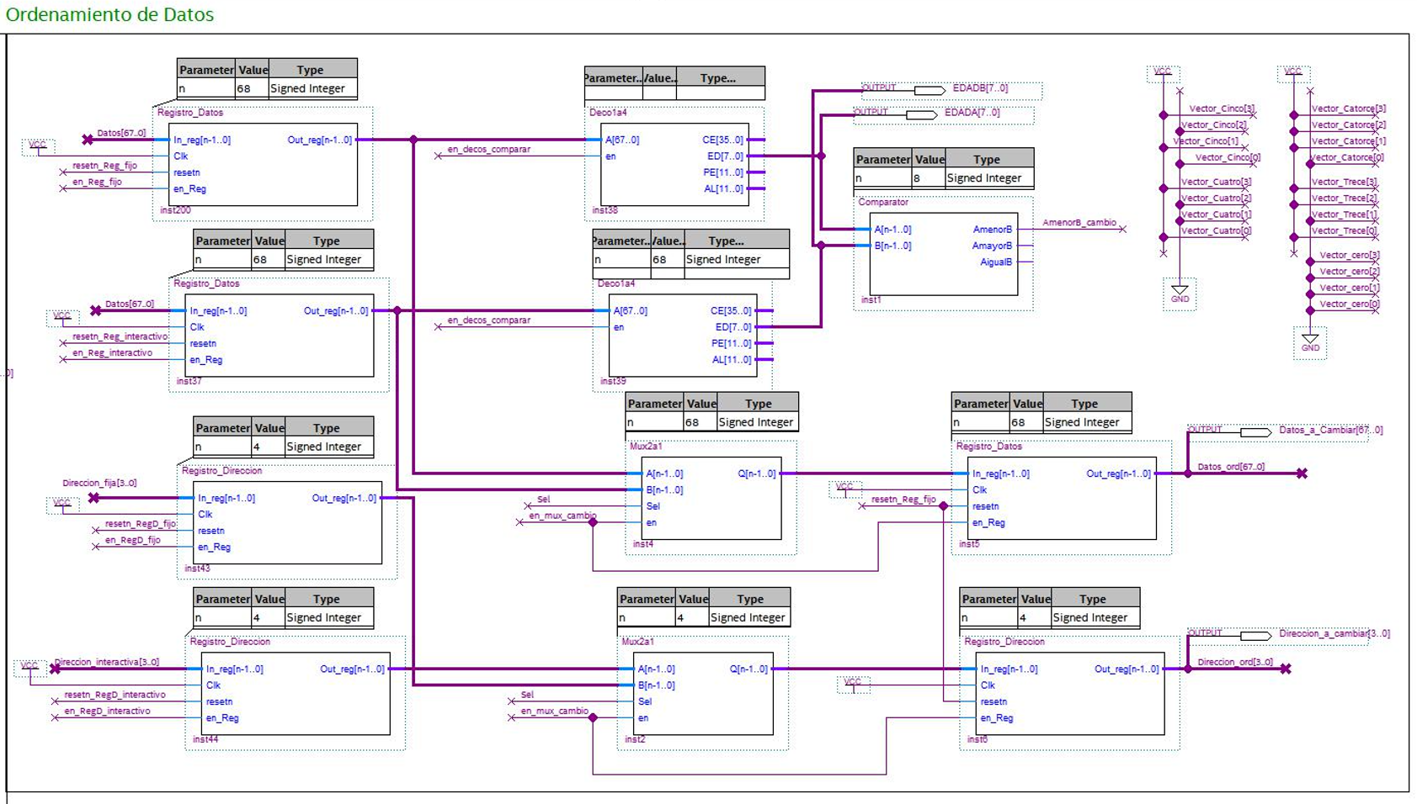
Ordenamiento de datos

Slide 8
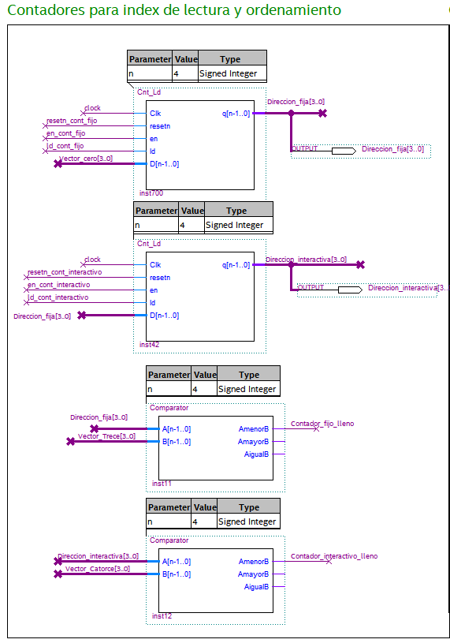
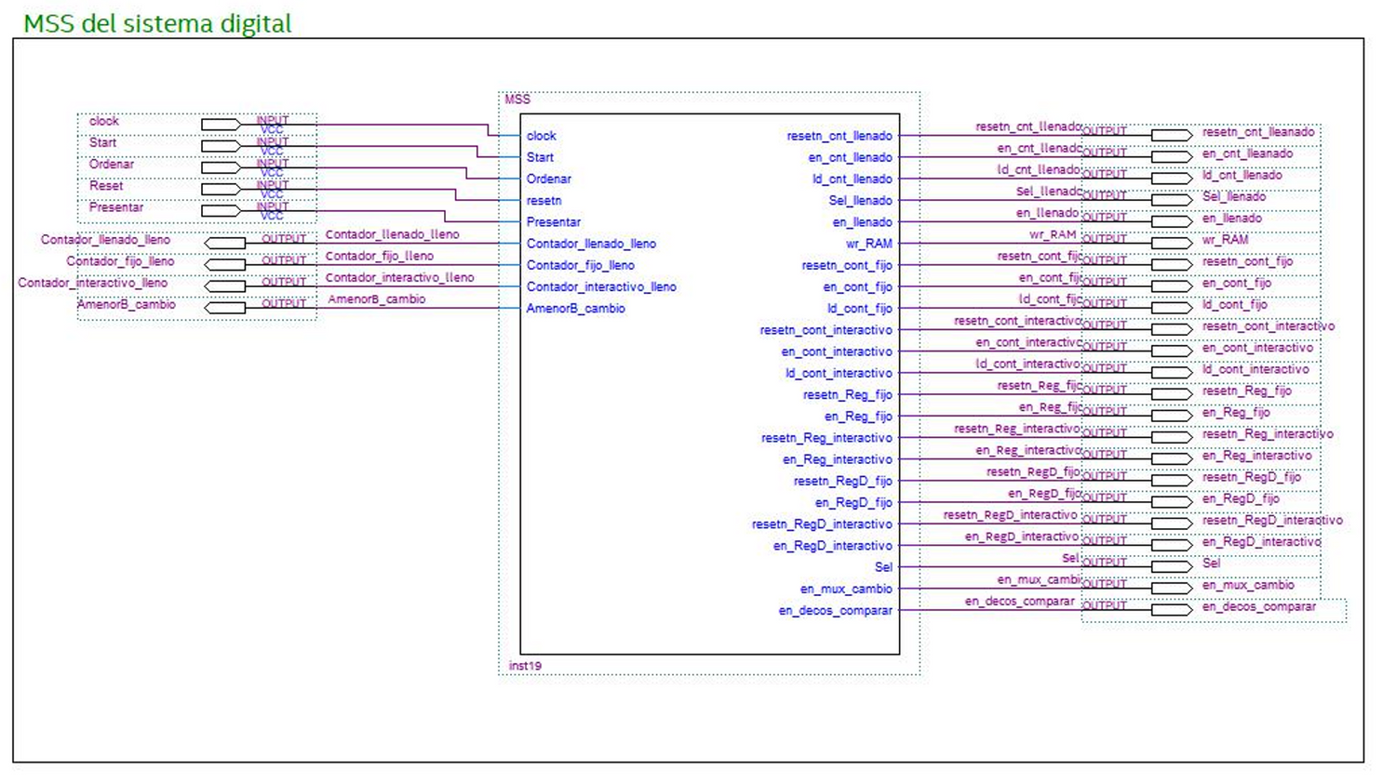
Contadores y MSS

Slide 9

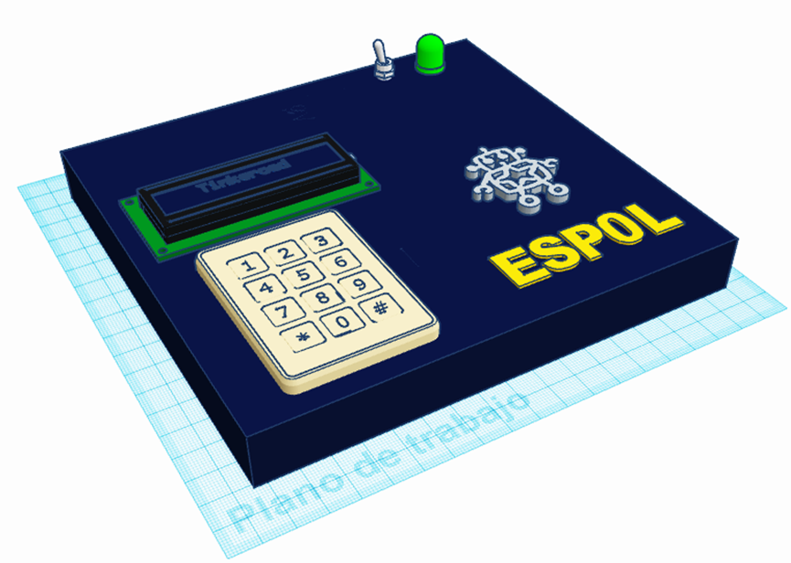
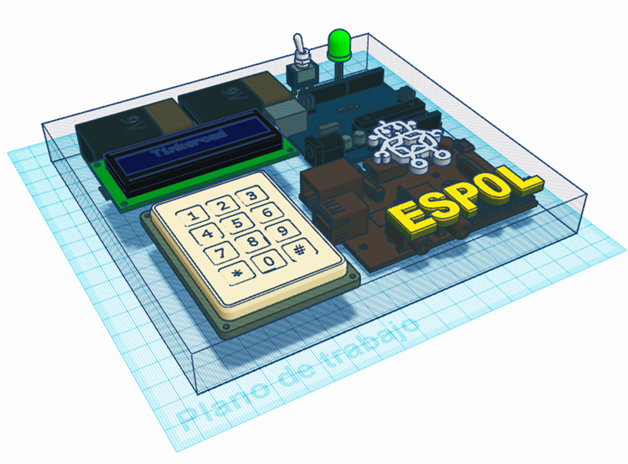
Prototipo 3D

